Slide 1
大小盘轮动策略
# 大盘： 上证50（000016）/沪深300（000300）/中证500（000905） # 小盘： 中证500（000905）/中证1000（000852）/创业板（399006）/科创50（000688）
观察过去二十天收益率；
谁收益率高买谁；
如果过去二十日收益率都小于零，就谁都不买

Slide 2
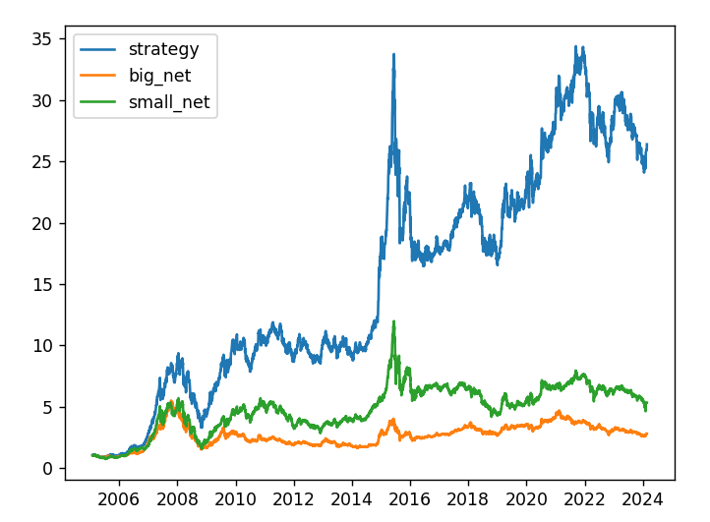
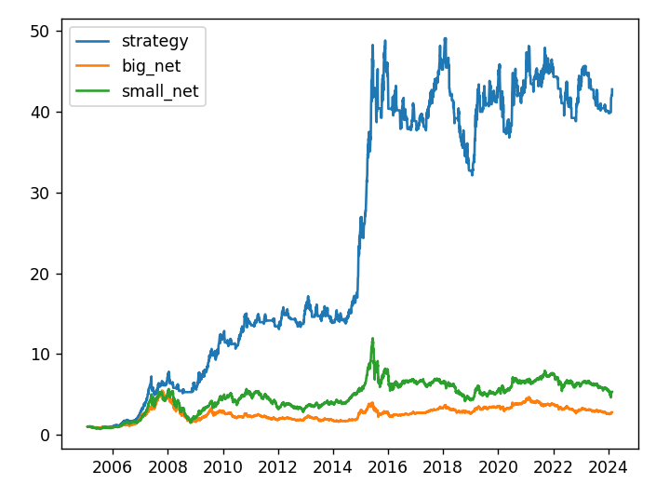
上证50/中证500
累积净值 26.4
年化收益 18.73%
最大回撤 -64.97%
最大回撤开始时间 2008-01-15 00:00:00
最大回撤结束时间 2008-11-04 00:00:00
年化收益/回撤比 0.29
累积净值 42.77
年化收益 21.78%
最大回撤 -34.58%
最大回撤开始时间 2018-02-05 00:00:00
最大回撤结束时间 2019-01-23 00:00:00
年化收益/回撤比 0.63

Slide 3
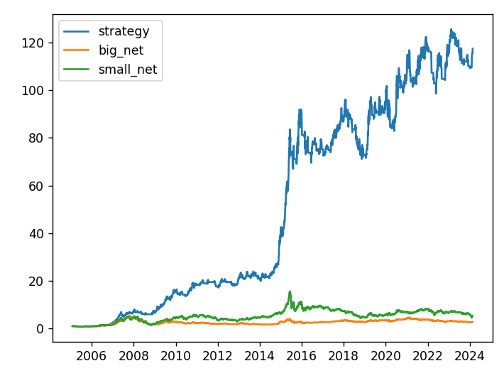
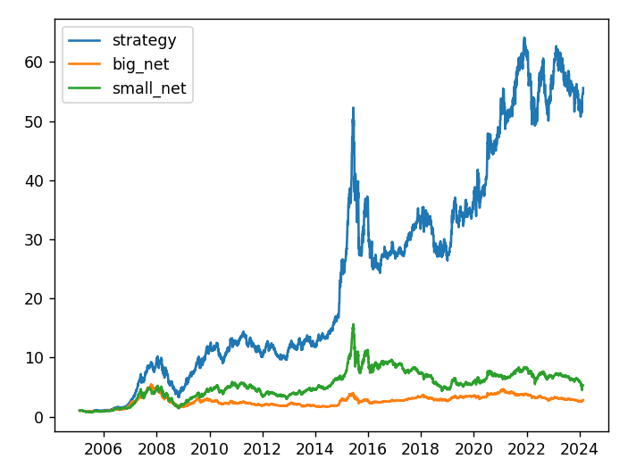
上证50/中证1000
累积净值 55.59
年化收益 23.46%
最大回撤 -67.79%
最大回撤开始时间 2008-01-15 00:00:00
最大回撤结束时间 2008-11-04 00:00:00
年化收益/回撤比 0.35
累积净值 117.42
年化收益 28.4%
最大回撤 -28.92%
最大回撤开始时间 2007-05-29 00:00:00
最大回撤结束时间 2007-07-05 00:00:00
年化收益/回撤比 0.98

Slide 4
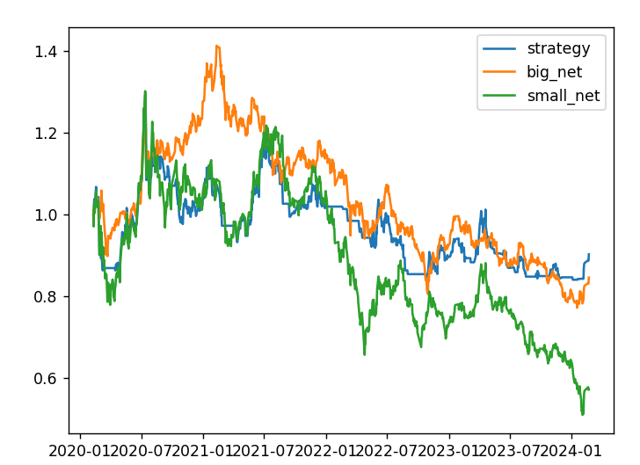
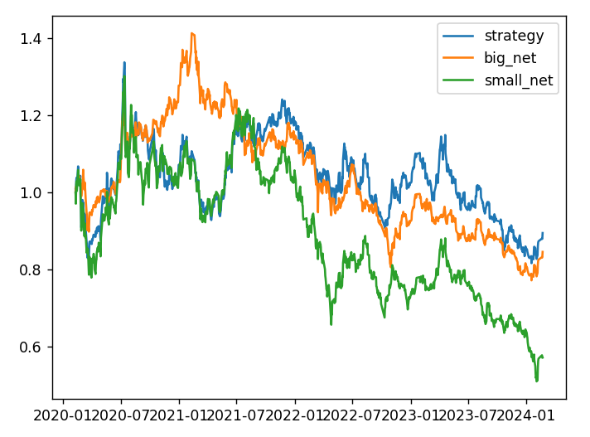
上证50/科创50
累积净值 0.89
年化收益 -2.72%
最大回撤 -38.99%
最大回撤开始时间 2020-07-13 00:00:00
最大回撤结束时间 2024-01-17 00:00:00
年化收益/回撤比 -0.07
累积净值 0.9
年化收益 -2.51%
最大回撤 -35.03%
最大回撤开始时间 2020-07-13 00:00:00
最大回撤结束时间 2024-01-16 00:00:00
年化收益/回撤比 -0.07

Slide 5
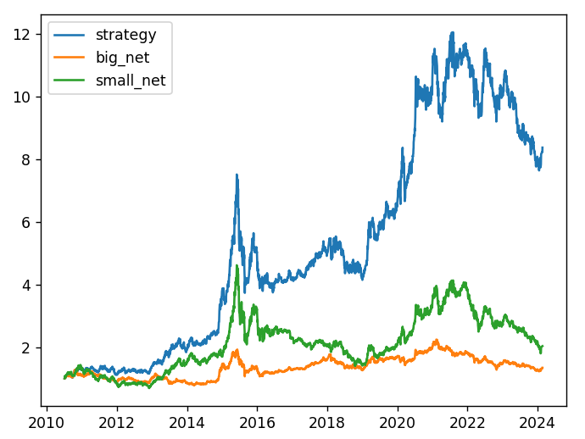
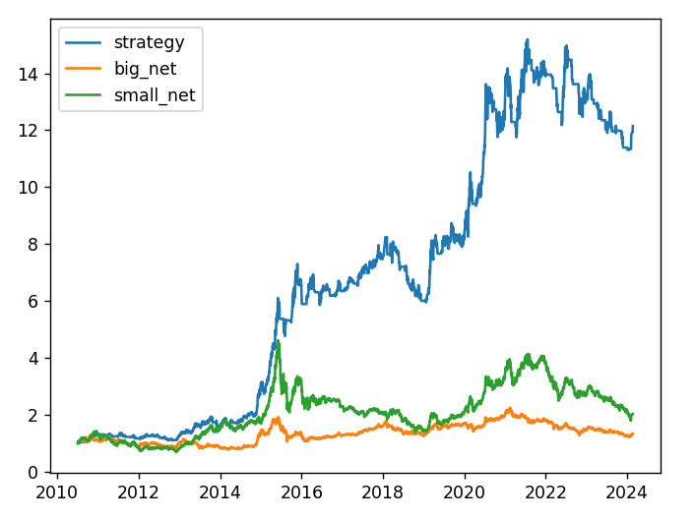
上证50/创业板
累积净值 8.38
年化收益 16.86%
最大回撤 -50.36%
最大回撤开始时间 2015-06-03 00:00:00
最大回撤结束时间 2015-08-26 00:00:00
年化收益/回撤比 0.33
累积净值 12.15
年化收益 20.09%
最大回撤 -27.81%
最大回撤开始时间 2018-02-05 00:00:00
最大回撤结束时间 2019-01-23 00:00:00
年化收益/回撤比 0.72

Slide 6
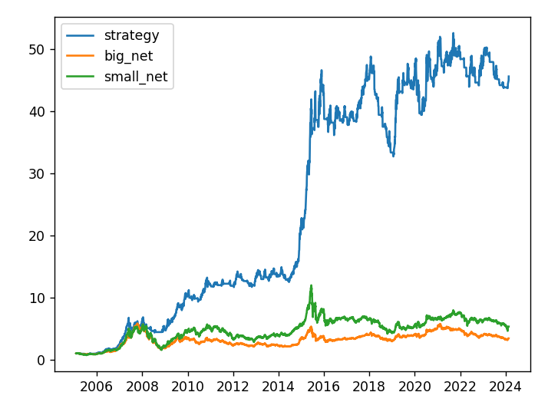
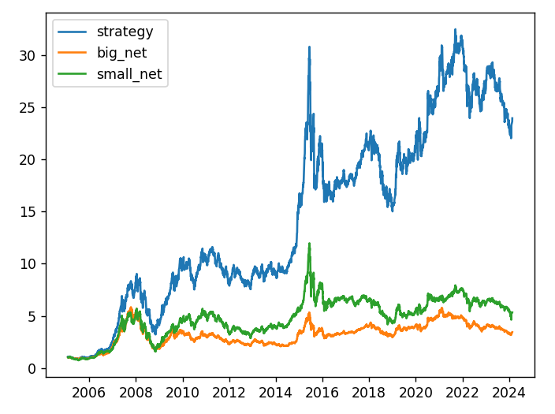
沪深300/中证500
累积净值 23.98
年化收益 18.14%
最大回撤 -64.50%
最大回撤开始时间 2008-01-15 00:00:00
最大回撤结束时间 2008-11-04 00:00:00
年化收益/回撤比 0.28
累积净值 45.55
年化收益 22.18%
最大回撤 -36.14%
最大回撤开始时间 2008-01-15 00:00:00
最大回撤结束时间 2008-07-17 00:00:00
年化收益/回撤比 0.61

Slide 7
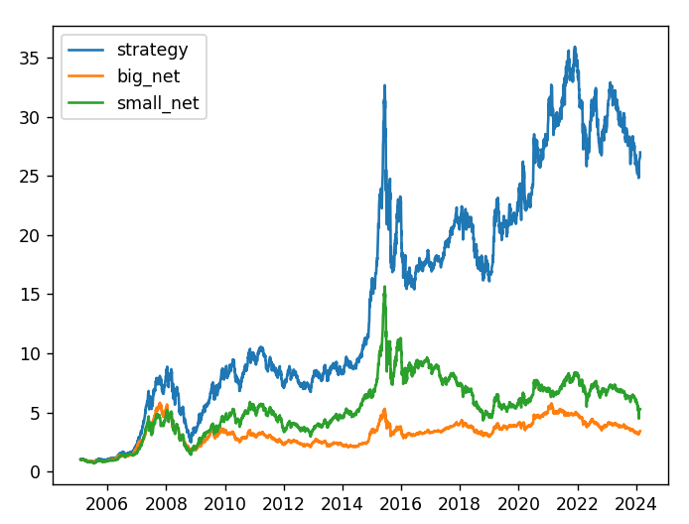
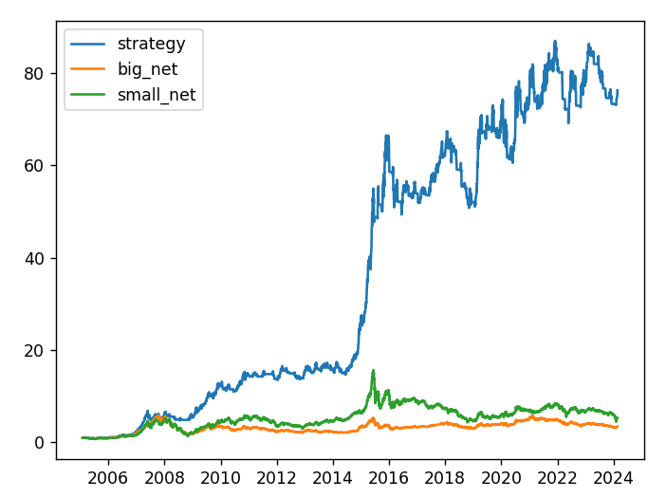
沪深300/中证1000
累积净值 26.98
年化收益 18.87%
最大回撤 -71.85%
最大回撤开始时间 2008-01-15 00:00:00
最大回撤结束时间 2008-11-04 00:00:00
年化收益/回撤比 0.26
累积净值 76.18
年化收益 25.52%
最大回撤 -30.78%
最大回撤开始时间 2007-05-29 00:00:00
最大回撤结束时间 2008-07-17 00:00:00
年化收益/回撤比 0.83

Slide 8
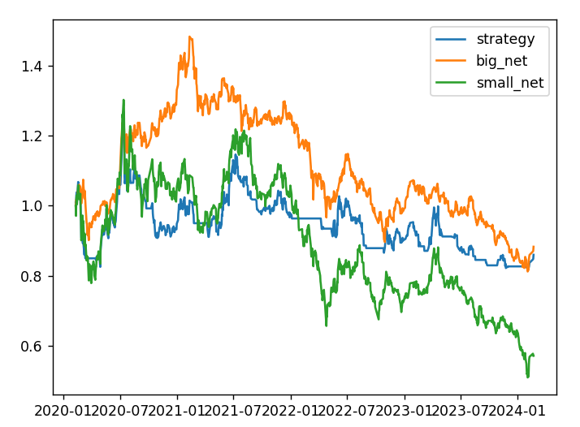
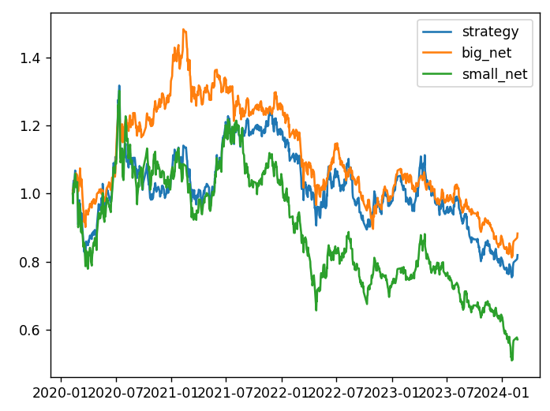
沪深300/科创50
累积净值 0.82
年化收益 -4.82%
最大回撤 -42.79%
最大回撤开始时间 2020-07-13 00:00:00
最大回撤结束时间 2024-02-02 00:00:00
年化收益/回撤比 -0.11
累积净值 0.86
年化收益 -3.68%
最大回撤 -35.25%
最大回撤开始时间 2020-07-13 00:00:00
最大回撤结束时间 2023-11-24 00:00:00
年化收益/回撤比 -0.1

Slide 9
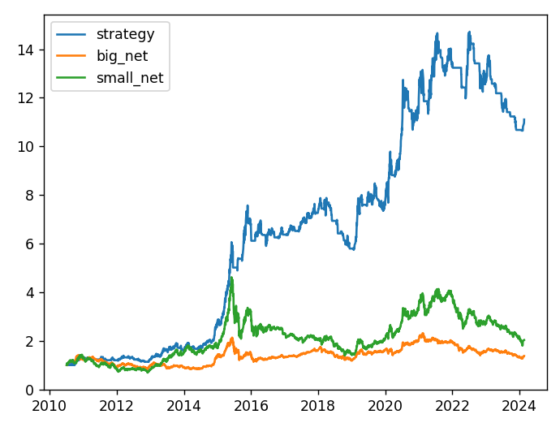
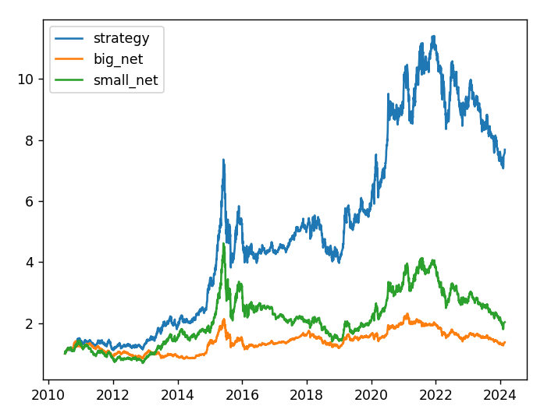
沪深300/创业板
累积净值 7.69
年化收益 16.13%
最大回撤 -48.13%
最大回撤开始时间 2015-06-03 00:00:00
最大回撤结束时间 2015-08-26 00:00:00
年化收益/回撤比 0.34
累积净值 11.11
年化收益 19.3%
最大回撤 -27.67%
最大回撤开始时间 2022-07-07 00:00:00
最大回撤结束时间 2024-01-30 00:00:00
年化收益/回撤比 0.7

Slide 10
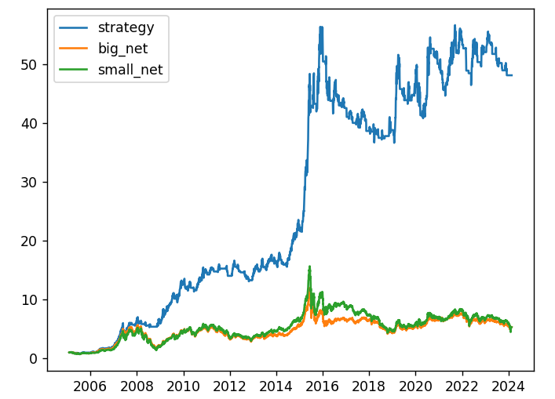
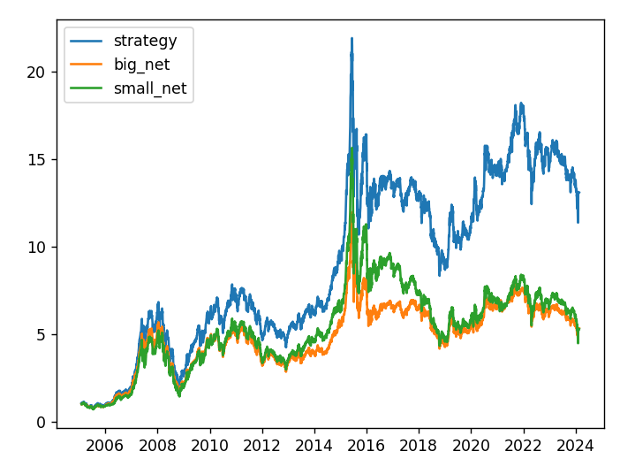
中证500/中证1000
累积净值 13.11
年化收益 14.45%
最大回撤 -71.60%
最大回撤开始时间 2008-01-15 00:00:00
最大回撤结束时间 2008-11-04 00:00:00
年化收益/回撤比 0.2
累积净值 48.08
年化收益 22.53%
最大回撤 -35.00%
最大回撤开始时间 2015-11-25 00:00:00
最大回撤结束时间 2019-01-31 00:00:00
年化收益/回撤比 0.64

Slide 11
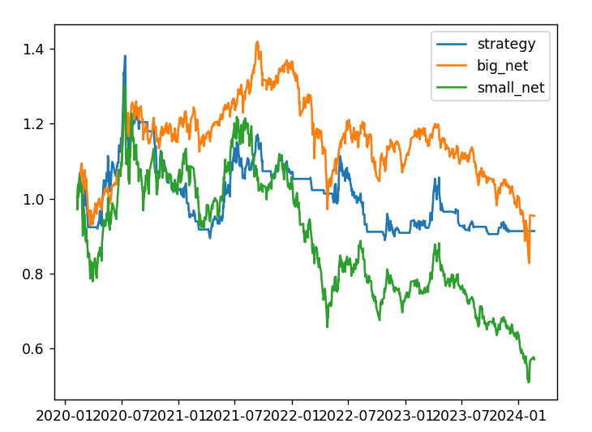
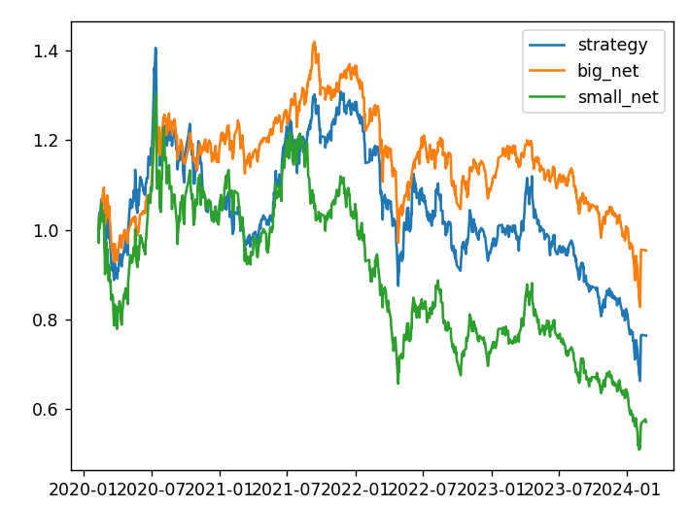
中证500/科创50
累积净值 0.76
年化收益 -6.46%
最大回撤 -52.85%
最大回撤开始时间 2020-07-13 00:00:00
最大回撤结束时间 2024-02-05 00:00:00
年化收益/回撤比 -0.12
累积净值 0.91
年化收益 -2.22%
最大回撤 -35.66%
最大回撤开始时间 2020-07-13 00:00:00
最大回撤结束时间 2022-10-28 00:00:00
年化收益/回撤比 -0.06

Slide 12
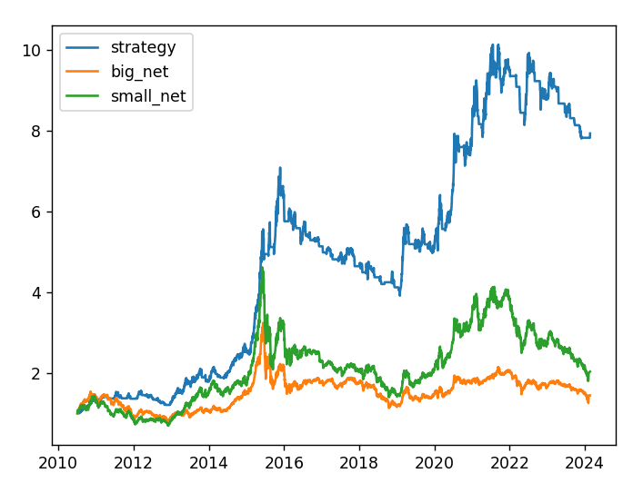
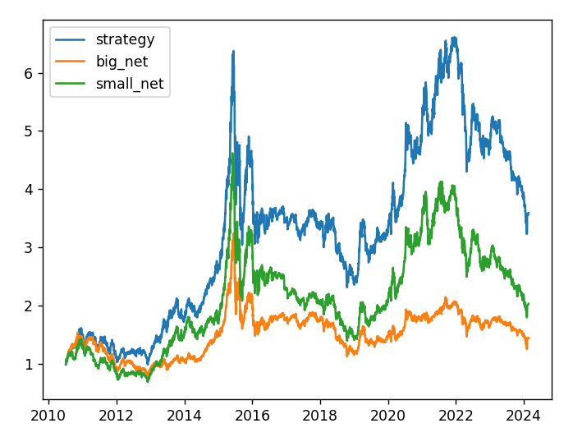
中证500/创业板
累积净值 3.59
年化收益 9.82%
最大回撤 -63.70%
最大回撤开始时间 2015-06-12 00:00:00
最大回撤结束时间 2018-10-18 00:00:00
年化收益/回撤比 0.15
累积净值 7.93
年化收益 16.4%
最大回撤 -44.81%
最大回撤开始时间 2015-11-25 00:00:00
最大回撤结束时间 2019-01-31 00:00:00
年化收益/回撤比 0.37

Slide 13
 | 中证500 | 中证1000 | 科创50 | 创业板
上证50 | 累积净值 42.77 年化收益 21.78% 最大回撤 -34.58% | 累积净值 117.42 年化收益 28.4% 最大回撤 -28.92% | 累积净值 0.9 年化收益 -2.51% 最大回撤 -35.03% | 累积净值 12.15 年化收益 20.09% 最大回撤 -27.81%
沪深300 | 累积净值 45.55 年化收益 22.18% 最大回撤 -36.14% | 累积净值 76.18 年化收益 25.52% 最大回撤 -30.78% | 累积净值 0.86 年化收益 -3.68% 最大回撤 -35.25% | 累积净值 11.11 年化收益 19.3% 最大回撤 -27.67%
中证500 |  | 累积净值 48.08 年化收益 22.53% 最大回撤 -35.00% | 累积净值 0.91 年化收益 -2.22% 最大回撤 -35.66% | 累积净值 7.93 年化收益 16.4% 最大回撤 -44.81%

Slide 14
上证50/中证1000（变N)
N日动量，n从1变到60，皆不如n=20;

Slide 15
该表现在近几年中表现不佳
16.01-23.12中年化大概只有4%
初步认为在动量0附近，在两者动量相近是会来回震荡，倒是交易摩擦。
在两者动量都低于0%时，设置动量笼（n%），当一方冲破动量笼后再执行买入
当两者动量差小于m%时，不进行操作，当动量差大于m%时操作。

